Slide 1
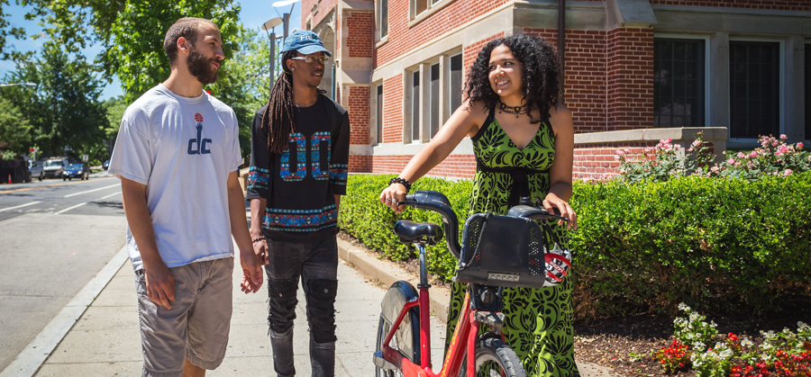
Predicció de lloguer de bicicletes
Adrià Carrasquilla
Jan Moros
Grup 202
Grup 202

Slide 2
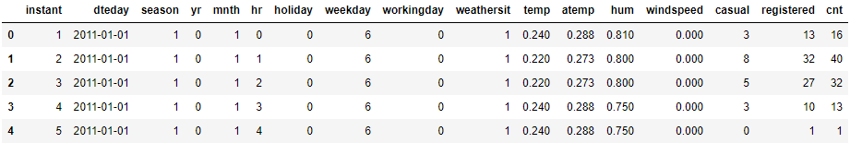


Introducció
Primer contacte amb la BD
Grup 202

Slide 3
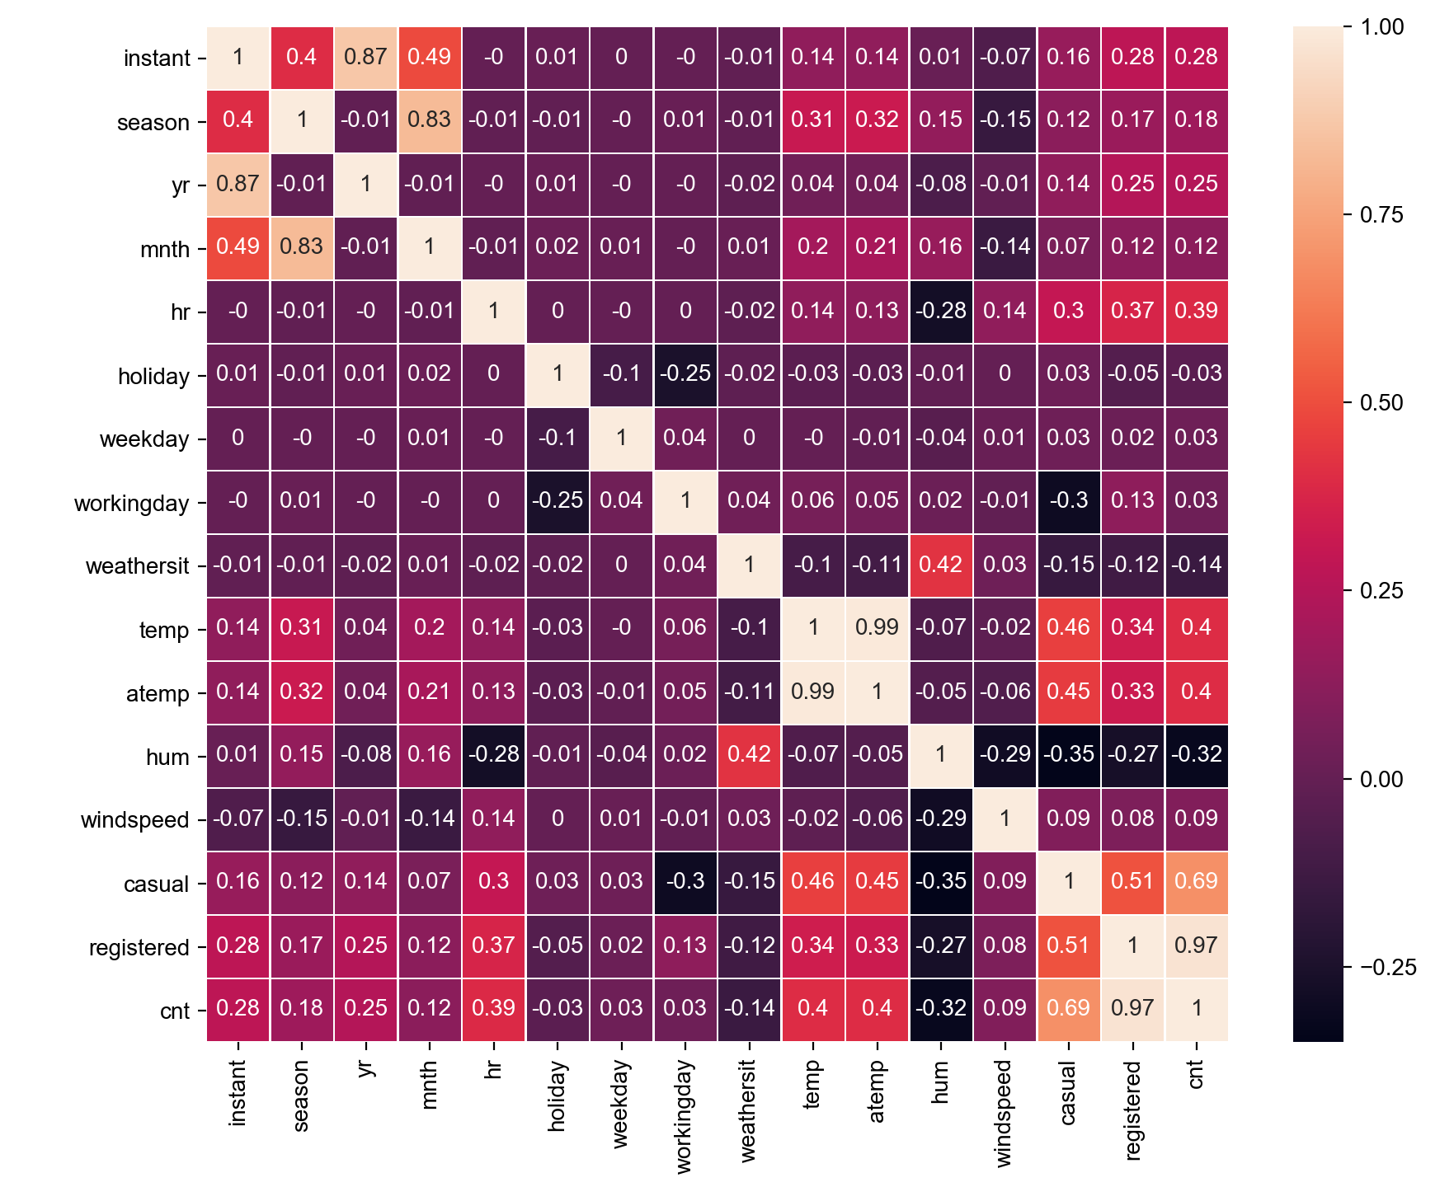

Dades d’entrada
Atribut objectiu
Correlació entre atributs
Grup 202

Slide 4
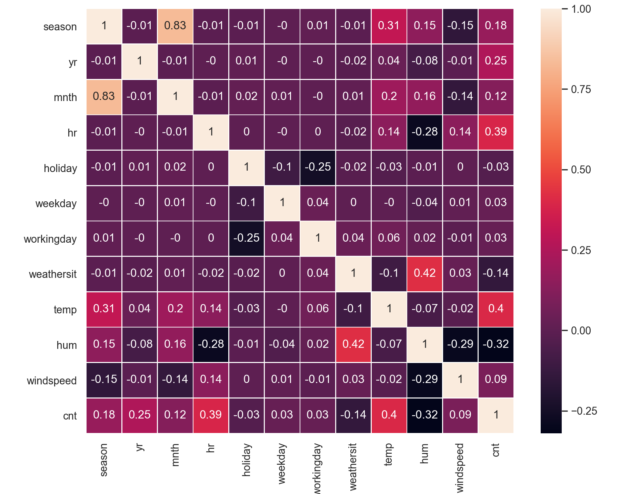
Dades d’entrada
Supressió d’atributs
Grup 202

Slide 5
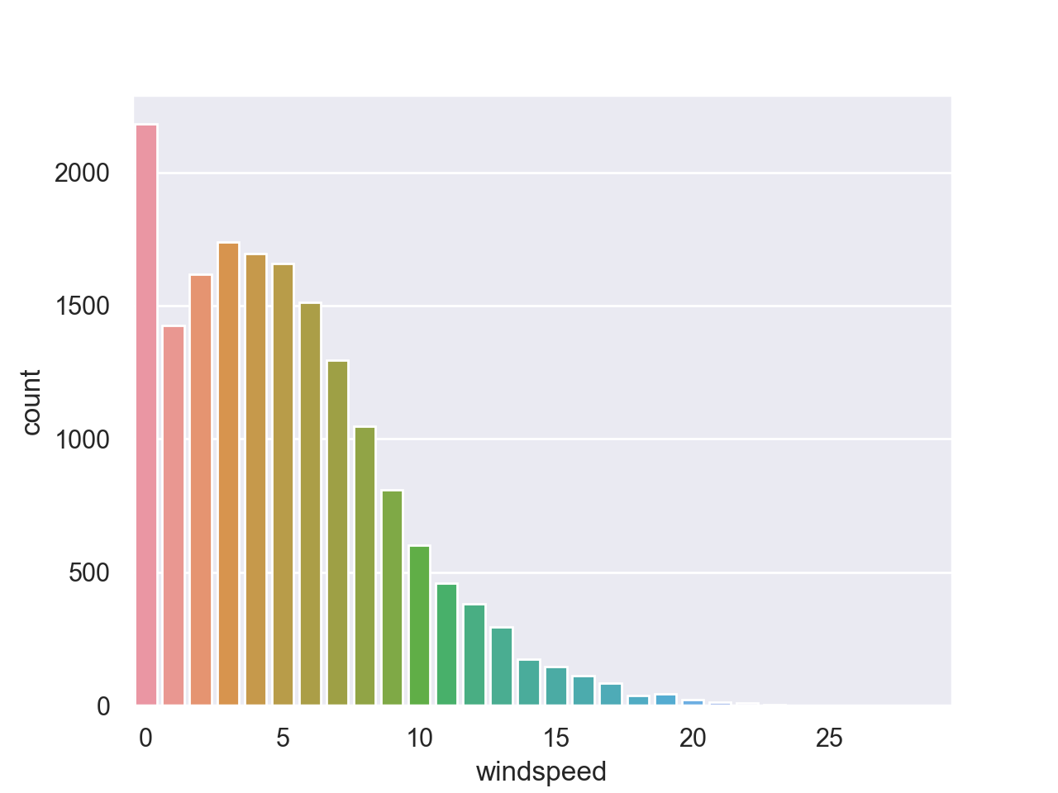
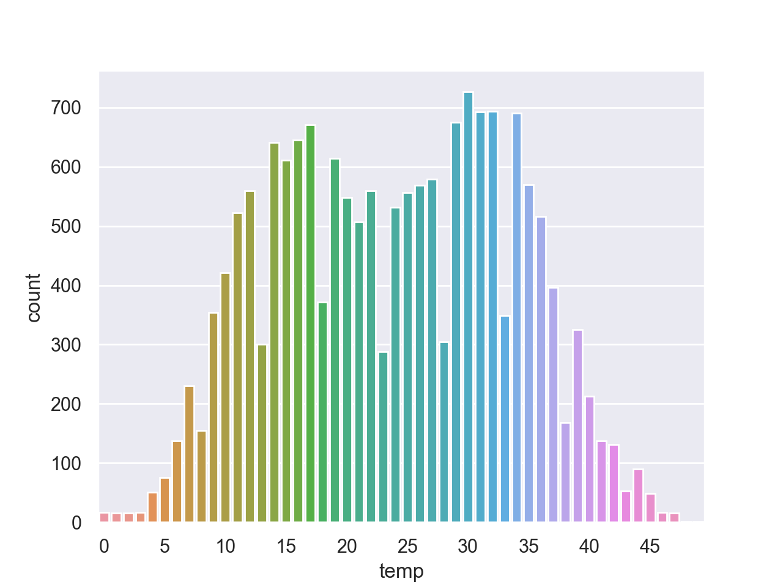
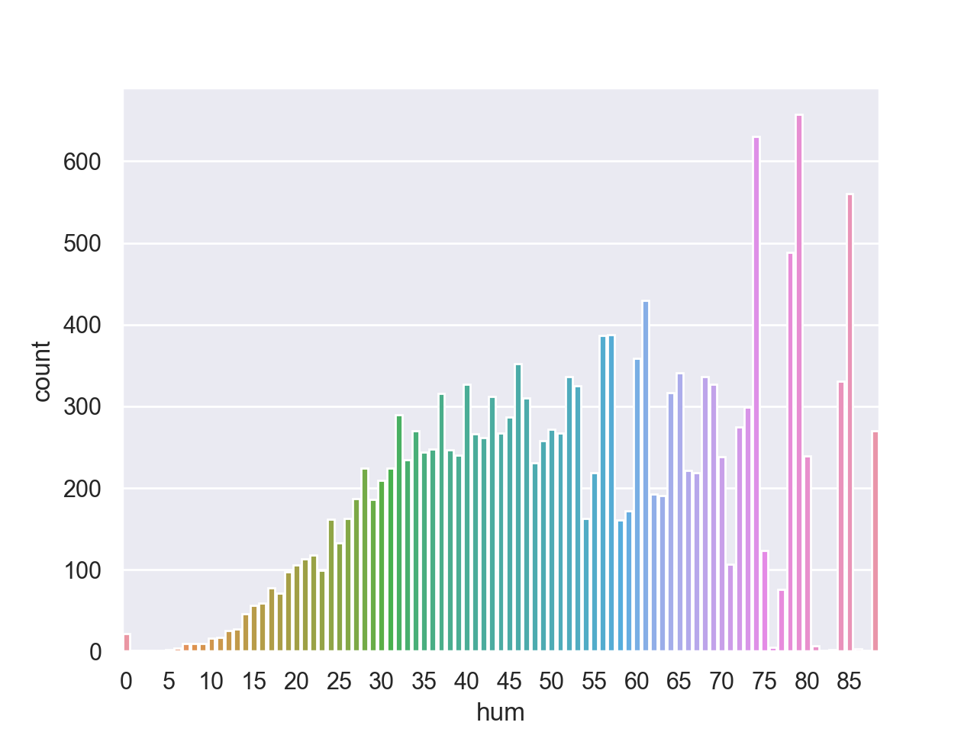
Dades d’entrada
Atributs més rellevants
Anàlisi del comportament
Grup 202

